Slide 1
Практична робота № 2
Практичне заняття 2.
Правове та нормативне регулювання екологічної стійкості.
План
1. Законодавча та нормативна база екобезпеки
2. Міжнародні договори та їх вплив на національне екологічне законодавство України.
3. Роль стандартів ISO у забезпеченні екологічної стійкості бізнесу.
4. Відповідальність за екологічні правопорушення екологічної стійкості
5. Характеристика управління екологічною кризою
6. Екологічне маркування та сертифікація: інструменти правового регулювання сталого споживання.
7. Правові механізми стимулювання "зеленої" економіки: податкові пільги та субсидії.
8. Нормативне регулювання поводження з відходами в Україніта за кордоном (взяти будь-яку країну): проблеми та шляхи вдосконалення.

Slide 2
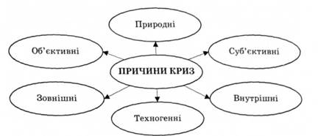
Завдання:
зробити презентацію з будь –якого питання.
Розробити 20 тестових завдань (на тему своєї презентації) на 5 відповідей (одна з яких вірна)

